Slide 1

Disciplina: Técnicas de programação para Games
PÓS-GRADUAÇÃO EM GAMES
Diretoria de Pós-graduação e Pesquisa
Centro Universitário Senac
Prof. M. Sc. Adilson Lopes Khouri adilson.Khouri.usp@gmail.com

Slide 2
Conteúdo Programático
Sessão | Conteúdo
12/04 | XP e banco de dados
17/04 | Introdução de estruturas de dados
19/04 | Arrays / Matrizes e Ordenação
24/04 | Recursão - fatoriais, Fibonacci, busca binária, busca ternária
26/04 | Lista Ligada
03/05 | Pilha, Fila
08/05 | Hash
10/05 | Árvore Binária
15/05 | Heap
17/05 | Grafos
22/05 | Binary space partition tree, Quadtree and Octrees
24/05 | Prova

Slide 3
Revisão matemática
Para compararmos/construirmos algoritmos precisamos de uma base matemática.
As notações assintóticas exigem algumas operações algébricas e conhecimento geral de funções que serão revistas nessa aula.

Slide 4
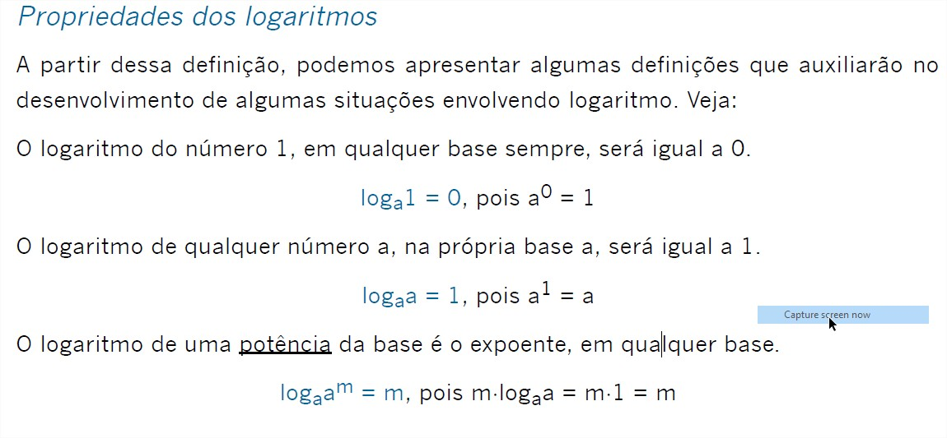
Logaritmos

Slide 5
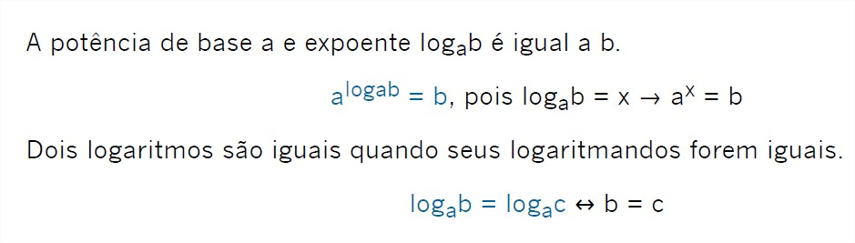
Logaritmos

Slide 6
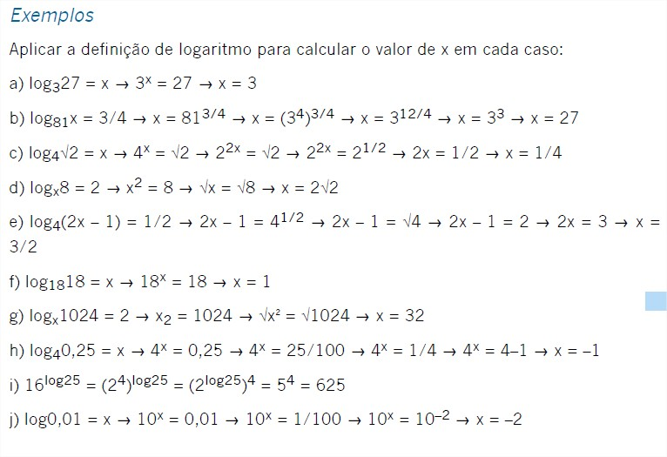
Logaritmos – Exercícios

Slide 7
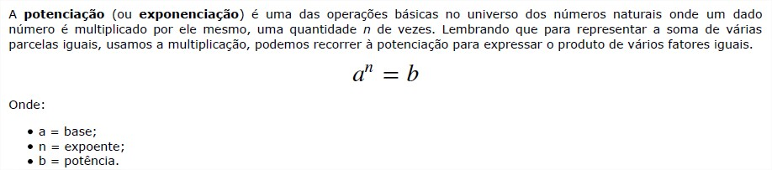
Potências

Slide 8
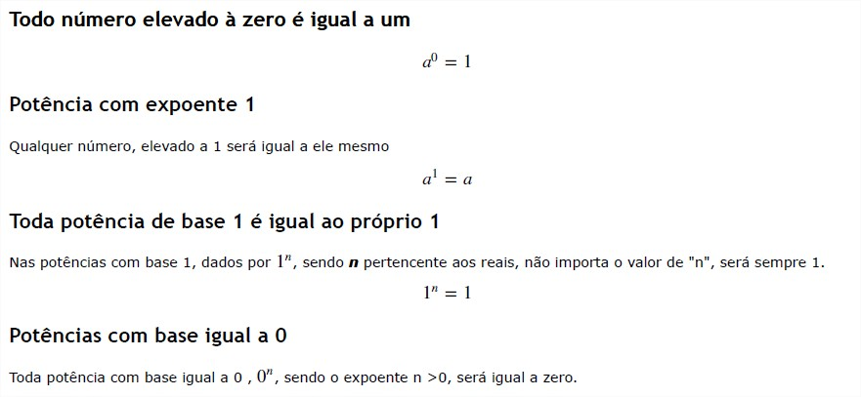
Potências

Slide 9
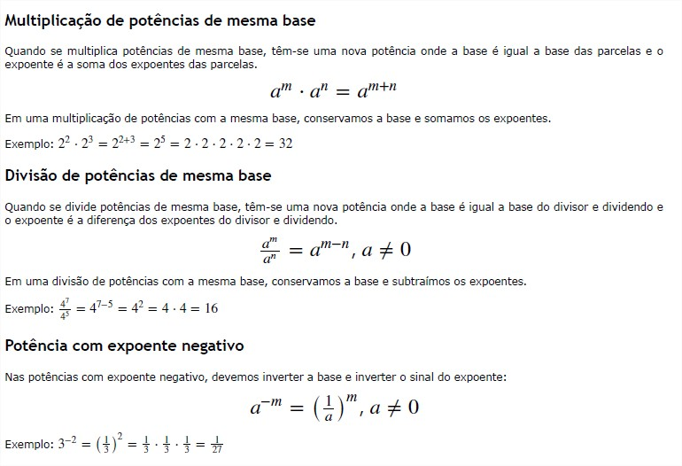
Potências

Slide 10
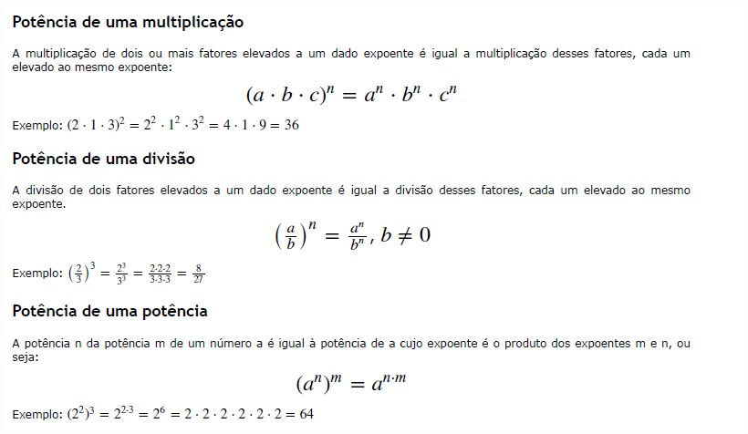
Potências

Slide 11
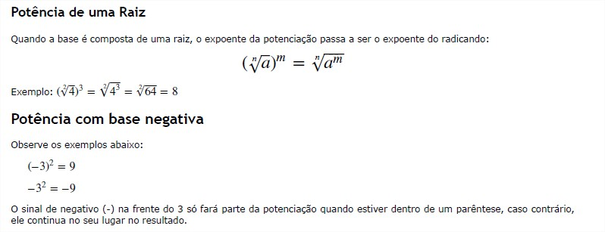
Potências

Slide 12
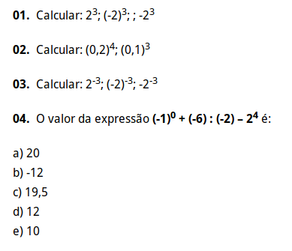
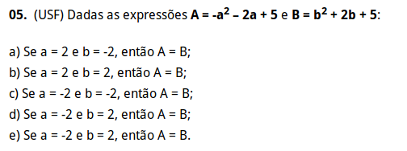
Potências-Exercícios

Slide 13
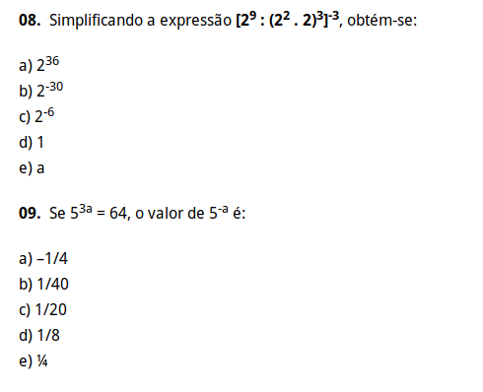
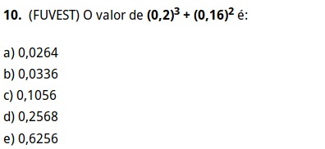
Potências-Exercícios

Slide 14
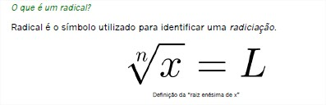
Radicais

Slide 15
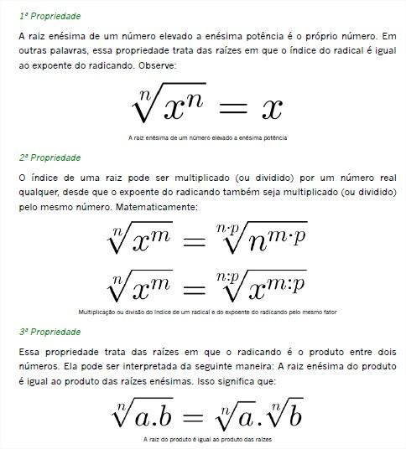
Radicais

Slide 16
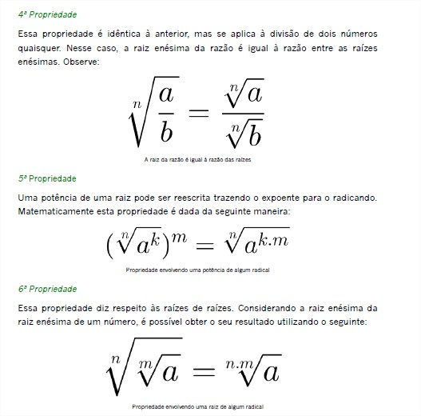
Radicais

Slide 17
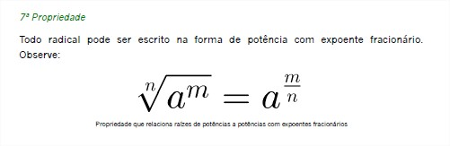
Radicais

Slide 18
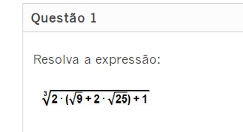
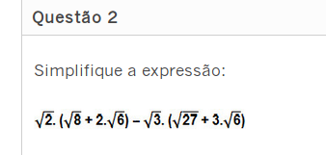
Radicais-Exercícios

Slide 19
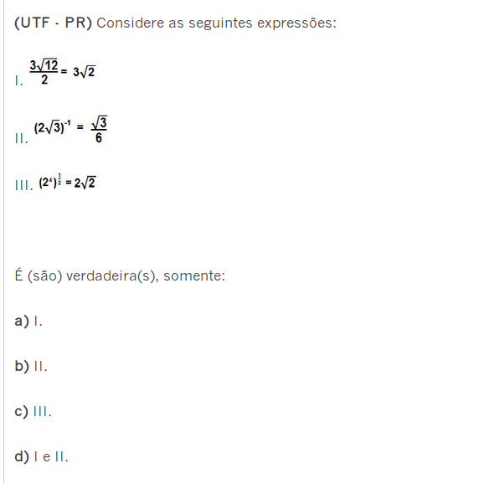
Radicais-Exercícios

Slide 20
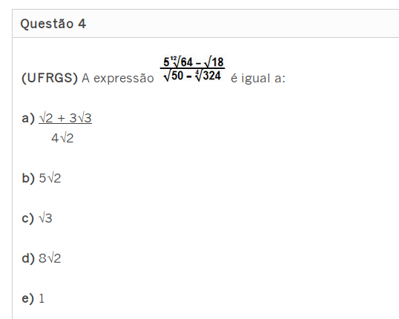
Radicais-Exercícios

Slide 21
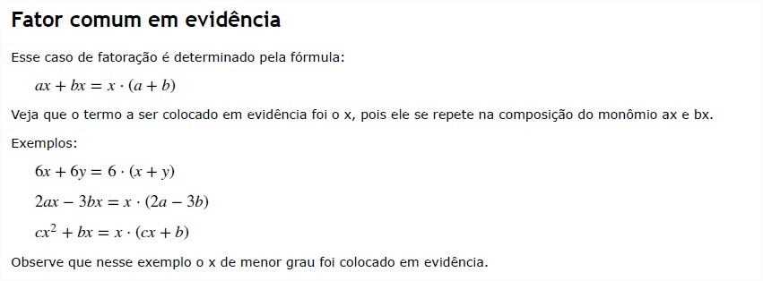
Fatoração

Slide 22
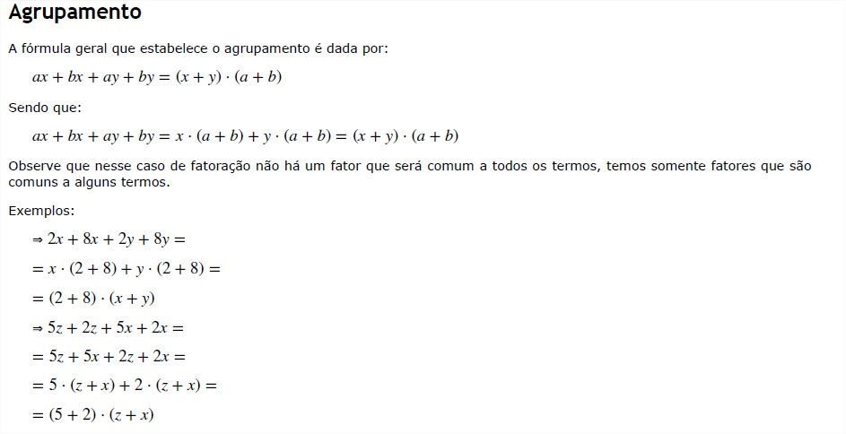
Fatoração

Slide 23
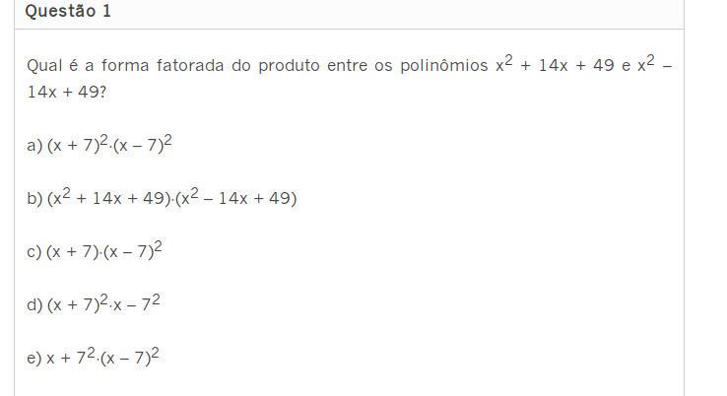
Fatoração-Exercícios

Slide 24
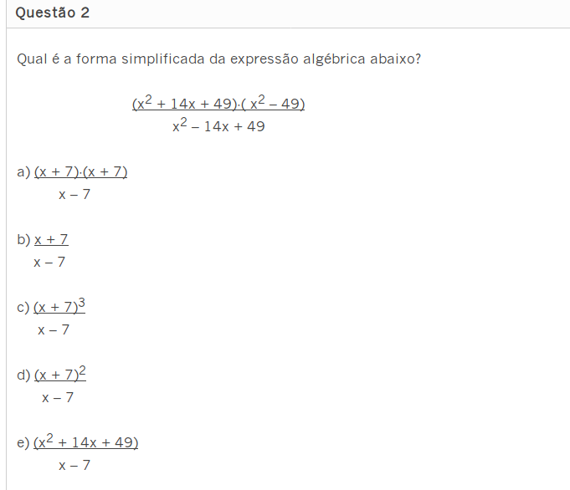
Fatoração-Exercícios

Slide 25
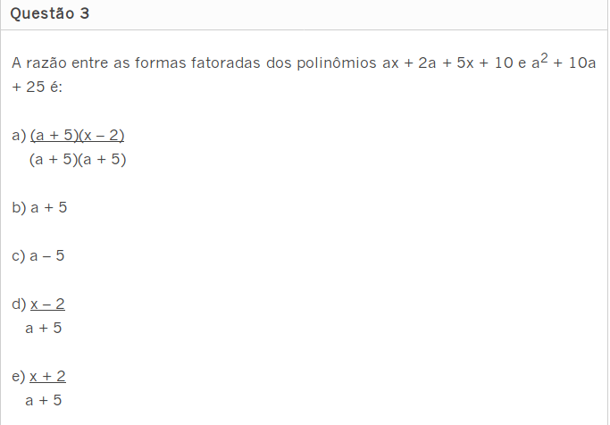
Fatoração-Exercícios

Slide 26
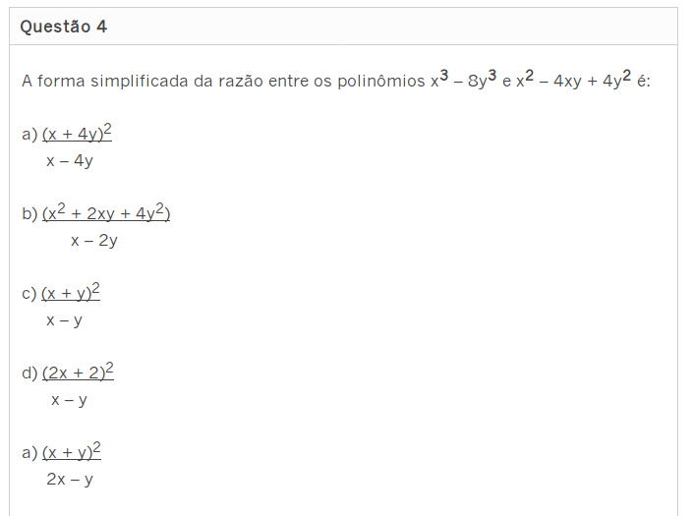
Fatoração-Exercícios

Slide 27
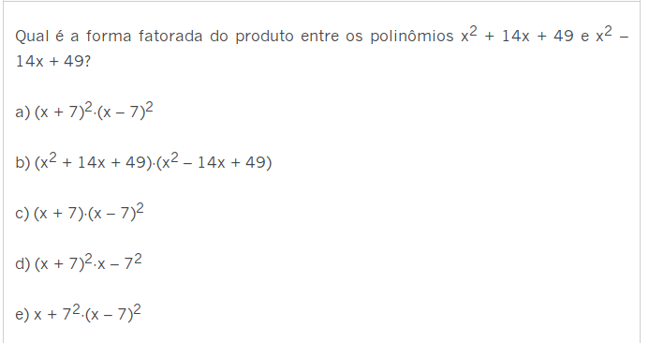
Fatoração-Exercícios

Slide 28
Como construir algoritmos?
Podemos implementar o primeiro pensamento que vier em nossas mentes...
Como saber se esse pensamento foi ‘bom’ como comparar dois algoritmos que resolvem o mesmo problema e determinar que o primeiro é melhor que o segundo de forma sistemática?
Sugestões?

Slide 29
Como comparar algoritmos?
Precisamos estudar como algoritmos se comportam no tempo (velocidade de processamento) e no espaço (memória gasta)
Um exemplo clássico é pesquisar um número dentro de um conjunto de números de forma sistemática
Podemos usar uma busca sequencial (que tem um custo de execução linear no pior caso, usamos a notação O(n)[lê-se big Oh de ‘n’] )
Podemos usar uma busca binária (que tem custo temporal, no pior caso, logarítmica O(log n))
Obs: log n < n

Slide 30
Como comparar algoritmos no tempo
Devemos contabilizar o tempo gasto no computador para executar dois algoritmos distintos? Por exemplo, rodamos a busca binária e a sequencial na mesma máquina, contabiliza o tempo e compara? Seria boa essa abordagem?
Ou podemos contar o número de operações que um algoritmo realiza e encontrar um função que relacione esse número com o tamanho da entrada do algoritmo.

Slide 31
Como comparar algoritmos no tempo
Devemos contabilizar o tempo gasto no computador para executar dois algoritmos distintos? Por exemplo, rodamos a busca binária e a sequencial na mesma máquina, contabiliza o tempo e compara? Seria boa essa abordagem?
Ou podemos contar o número de operações que um algoritmo realiza e encontrar um função que relacione esse número com o tamanho da entrada do algoritmo.

Slide 32
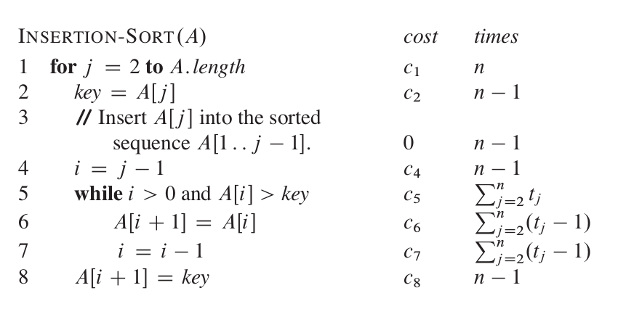
Analisando o insertionSort

Slide 33
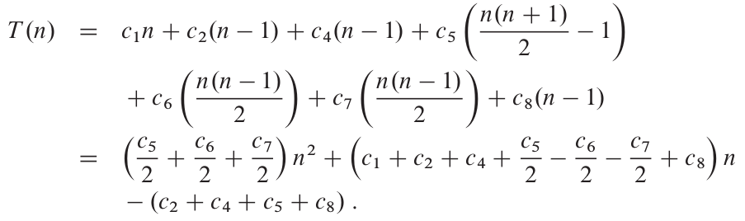
Analisando o insertionSort

Slide 34
Uma aproximação do tempo de execução
Para valores grandes de entrada, quando n tende ao infinito, por exemplo. As constantes e termos de baixa ordem podem ser ignoradas.
Uma proposta de aproximação é a notação assintótica que usa o termo de mais alta ordem para determinar o melhor, pior e caso médio de um algoritmo.
Notação assintótica não depende da máquina onde o algoritmo vai executar apenas da contagem de passos internos do algoritmo. Vamos analisar o InsertionSort com a notação assintótica.

Slide 35
Notação assintótica
Não se assuste! É mais simples do que parece!
Pior caso: O(g(n)) = f(n) tal que Existe c e n0 (ambos naturais) tal que 0 <= f(n) <= c*g(n) para qualquer n1 >= n
Caso médio: Ω(g(n)) = f(n) tal que Existe c e n0 (ambos naturais) tal que 0 <= f(n) >= g*f(n) para qualquer n1 >= n
Caso médio: ϴ(g(n)) tem que ser O e Ω ao mesmo tempo.

Slide 36
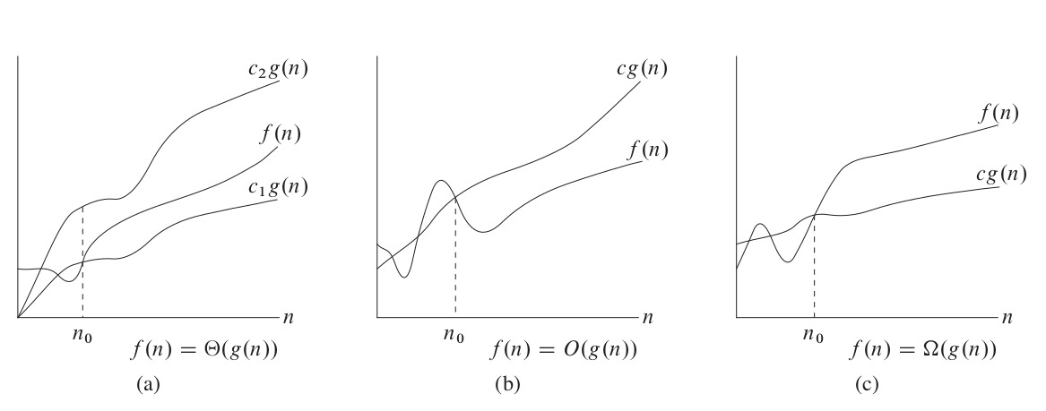
Notação assintótica

Slide 37
Notação assintótica
Vamos considerar o melhor caso, pior caso e caso médio da execução de um algoritmo. Vamos tomar como exemplo uma busca sequencial.
public int sequencialSearch(int arrayA[], int chave){
int indice = -1;
for (int i = 0; i < arrayA.length; i++) {
if(chave == arrayA[i]){
indice = i;
break;
}
}
return indice;
}

Slide 38
Notação assintótica
Qual o melhor caso?
Qual o pior caso?
Qual o caso médio?

Slide 39
Notação assintótica
Vamos considerar o melhor caso, pior caso e caso médio da execução de um algoritmo. Vamos tomar como exemplo o algoritmo encontraMinimo.
public int encontraMinimo(int arrayA[]){
int minimo = arrayA[0];
for (int i = 1; i < arrayA.length; i++) {
if(minimo < arrayA[i]){
minimo = arrayA[i];
}
}
return minimo;
}

Slide 40
Notação assintótica-Exercícios
Passar exercícios para os alunos no quadro

